Slide 1
Podpora asistentů prevence kriminality úřady práce
Konference „10 let projektu Asistent prevence kriminality v ČR“, Orlová-Lutyně
Vypracoval Ing. Dalibor Závacký

Slide 2
Podpora asistentů prevence kriminality úřady práce
Realizováno prostřednictvím veřejně prospěšných prací (VPP) v rámci nástrojů aktivní politiky zaměstnanosti
Náplní činnosti asistenta prevence kriminality (APK) je podílet se na prevenci kriminality ve městech a obcích ČR. Podílí se zejména na dohledu nad veřejným pořádkem, pořádkem ve veřejných budovách a řeší záležitosti související s narušováním občanského soužití.
APK je vždy zaměstnancem obce

Slide 3
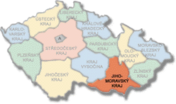
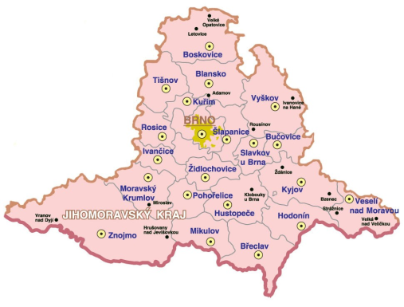
Jihomoravský kraj
Příspěvek čerpán od roku 2015 všemi okresy kraje (7 okresů)
Podpořeno 59 míst
Poskytnutá částka 10 026 000 Kč
V roce 2019 budou podpořeny asi 3 okresy

Slide 4
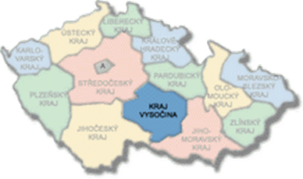
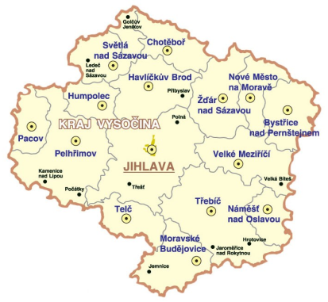
Kraj Vysočina
Příspěvek čerpán od roku 2016
Podpořeno 17 míst
Poskytnutá částka 4 174 019 Kč
V roce 2019 zatím ještě dobíhají prodloužené dohody

Slide 5
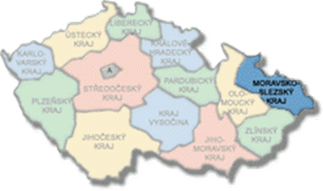
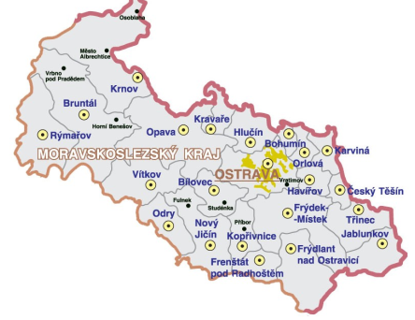
Moravskoslezský kraj
Příspěvek čerpán od roku 2015 čtyřmi okresy kraje (celkem 6 okresů)
Podpořeno 34 míst
Poskytnutá částka 5 706 408 Kč
V roce 2019 zatím podpořeny 3 místa plus dobíhají uzavřené dohody

Slide 6
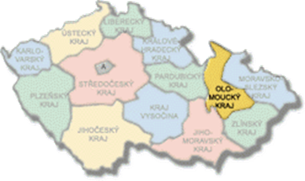
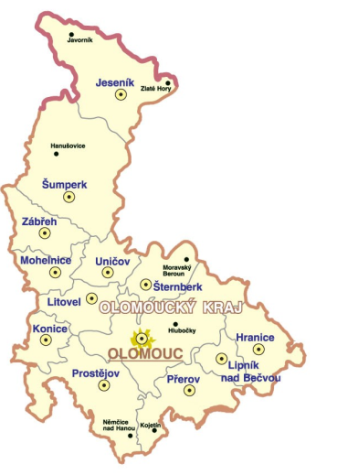
Olomoucký kraj
Příspěvek čerpán od roku 2016 třemi okresy kraje (celkem 5 okresů)
Podpořeno 24 míst
Poskytnutá částka 4 955 358 Kč
V roce 2019 budou podpořeny zatím 3 místa

Slide 7
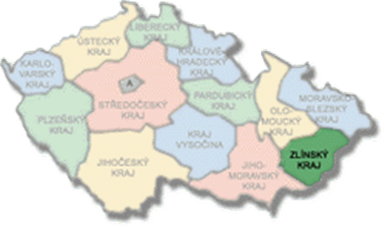
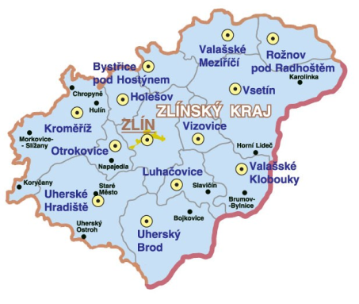
Zlínský kraj
Příspěvek čerpán od roku 2015 všemi okresy kraje (celkem 4 okresy)
Podpořeno 42 míst
Poskytnutá částka 8 230 991 Kč
V roce 2019 zatím dobíhají uzavřené dohody

Slide 8
Přehled o počtech míst APK financovaných úřady práce
Informace se týkají krajů: Jihomoravského, Kraje Vysočina, Moravskoslezského, Olomouckého a Zlínského v období od roku 2015
počet vytvořených míst | výše vynaložených finančních prostředků | záměr v roce 2019
176 | 33 092 776 Kč | 6 míst

Slide 9
DĚKUJI ZA POZORNOST

